Slide 1
React Router

Slide 2
Você será capaz de:
Utilizar o props.children para acessar os filhos de um componente React e interagir com eles;
Utilizar o componente BrowserRouter corretamente;
Criar links de navegação na aplicação com o componente Link;
Criar rotas, mapeando o caminho da URL com o componente correspondente, via Route;
Estruturar e organizar as rotas da sua aplicação com o componente Switch;
Usar o componente Redirect pra alternar entre rotas.

Slide 3
Single Page Application
Paginas web que carrega informações, trabalhando dinamicamente.
Ao invés de recarregar toda a página ou redirecionar o usuário para uma página nova, apenas o conteúdo principal é atualizado de forma assíncrona, mantendo toda a estrutura da página estática.
Com foco em agilidade, eficiência.

Slide 4
props.children
class App extends Component {
render() {
return (
<div className='main'>
<ComponentePai>
<p>SUPIMPA</p>
</ComponentePai>
</div>
)
}
}
E dessa forma podemos acessar e exibir
na tela o valor SUPIMPA no ComponentePai:
const ComponentePai = (props) => {
return (
<div>
{props.children}
</div>

Slide 5
Instalação React Router Dom
Para poder fazer uso de React Router, é preciso que se instale em uma aplicação React o pacote react-router-dom:
npm install react-router-dom@v5

Slide 6
Componentes BrowserRouter e Route
1 - BrowserRouter é o componente que encapsula a sua aplicação, de forma a te possibilitar fazer uso de navegação.
Import { BrowserRouter } from ‘react-router-dom’
2 - Route é o componente fundamental em React Router, que estabelece o mapeamento entre o caminho de URL declarado com o componente. Tal mapeamento, no que diz respeito à correspondência entre o caminho da URL atual e a presente no componente, pode ser feito das seguintes formas.

Slide 7
Exemplo: BrowserRouter e Route
<Route path="/about" component={About} />: lê-se que se o caminho da URL atual do navegador começa com o caminho /about, como declarado na prop path no componente Route, há uma correspondência entre os caminhos da URL e do componente Route, e o componente About será renderizado. Ou seja, se o caminho da URL atual for /home, não há correspondência, logo o componente About não será renderizado. Entretanto, se a URL atual for /about ou /about/me, há correspondência, e o componente About é renderizado. O parâmetro exact entra em ação quando você tem vários caminhos com nomes semelhantes.
<Route exact path="/about" component={About} />: lê-se que, se houver uma correspondência exata entre o caminho da URL atual e o caminho /about declarado em Route, o componente será renderizado. Ou seja, se o caminho da URL atual for /home ou /about/me, não há correspondência exata, logo o componente About não será renderizado. Entretanto, se a URL atual for /about, há correspondência exata, e o componente About será renderizado.

Slide 8
Exemplo: BrowserRouter e Route
OBS: Além dessas duas formas de renderização de componente com Route, você pode fazer uso de elemento children. Ou seja, se você tiver a rota <Route path="/about" component={About} />, você também poderá fazer da seguinte forma:
<Route path="/about" >
<About />
</Route>

Slide 9
Exemplo: BrowserRouter e Route
Se houver vários componentes apresentando correspondência entre seu caminho de URL e o caminho atual da aplicação, todos os componentes apresentando correspondência serão renderizados. Ou seja, suponha que houvesse a seguinte lista de componentes do tipo Route:
<Route path="/about" component={About} />
<Route path="/contact" component={Contact} />
<Route path="/" component={Home} />
Se o caminho atual da URL da aplicação for /, todos esses componentes serão renderizados, haja vista que todas as rotas não fazem correspondência exata entre o caminho da URL atual e o definido via prop path, e fazer path="/" faz correspondência com qualquer caminho de URL;
Agora, se o caminho atual da URL da aplicação for /contact, os componentes Contact e Home serão renderizados. Isso pode ser um problema, e uma forma de atacá-lo é organizar essas rotas via componente Switch, que você verá com mais detalhes em instantes.

Slide 10
Componente Link
Se você quiser definir um link que leve quem usa sua aplicação para a URL com o caminho /about, você poderia chamar o componente Link da seguinte forma:
<Link to="/about" > About </Link>
E lembre-se: palavras, imagens, até mesmo outros componentes podem ser componentes filhos do Link! Ser filho do Link significa que, se você clicar neste filho, irá para onde o Link te direciona!

Slide 11
Componentes Route com passagem de props
Lembrando …
No que diz respeito ao componente Route, você pode associar um componente com o caminho da URL via children, component ou render;
Faz-se uso da prop component de Route quando não é necessário passar informações adicionais via props para o componente a ser mapeado. Ou seja, se você tem um componente About que não precisa de props setadas para ser chamado, e você precisa mapeá-lo para o caminho de URL /about, você poderia criar uma rota da seguinte forma: <Route path="/about" component={About} />;

Slide 12
Componentes Route com passagem de props
Já a prop render de Route é usada quando é necessário passar informações adicionais via props para o componente a ser mapeado. Ou seja, se você tem um componente Movies que precisa receber uma lista de filmes via props movies, e você precisa mapeá-lo para o caminho de URL /movies, você poderia criar uma rota da seguinte forma: <Route path="/movies" render={(props) => <Movies {...props} movies={['Cars', 'Toy Story', 'The Hobbit']} />} />;
Tanto component quanto render permitem que você tenha acesso a informações de rota (match, location e history) via props do componente que você está mapeando. Ou seja, se você tem a rota <Route path="/about" component={About} />, About terá match, location e history setadas via props.

Slide 13
Componentes Route com passagem de parâmetro (rotas dinâmicas)
O interessante em rotas dinâmicas é que podemos utilizar o mesmo componente para renderizar vários caminhos diferentes. Para fazer uso de parâmetro de URL em Route, é preciso fazer uso da sintaxe :nome_do_parametro dentro da propriedade path. Ou seja, <Route path="/movies/:movieId" component={Movie} /> vai definir um parâmetro chamado movieID, e o componente Movie é mapeado a qualquer um dos seguintes caminhos de URL:
/movies/1;
/movies/2;
/movies/thor.

Slide 14
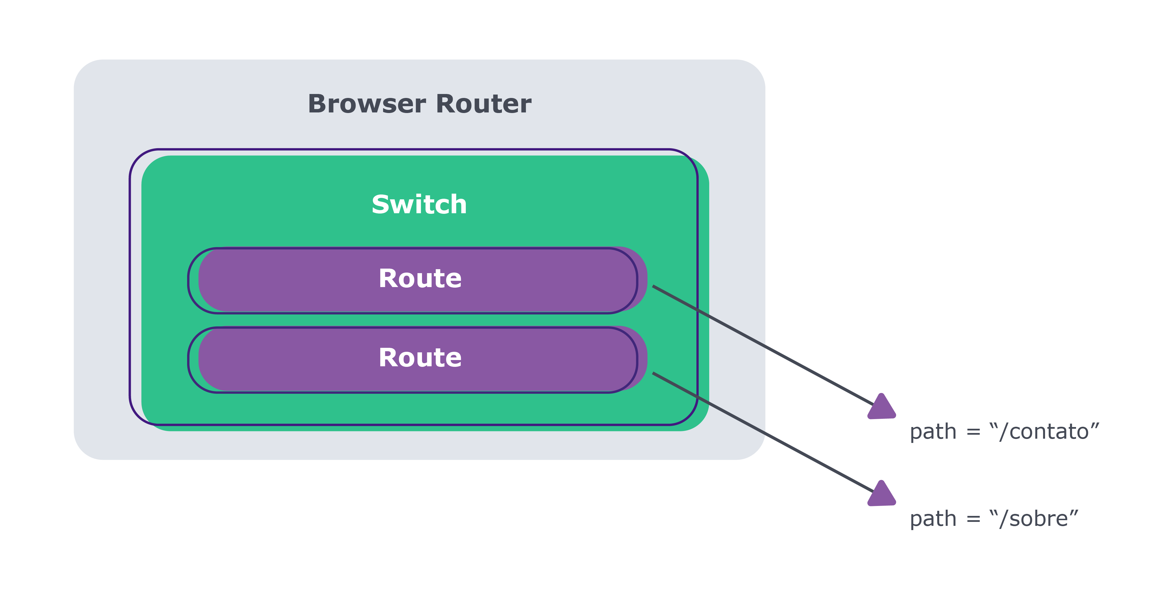
Componente Switch
O componente Switch é usado para encapsular um conjunto de rotas que você definiu via Route,

Slide 15
Componente Switch
Dada a URL atual da aplicação, o Switch procura de cima para baixo pelo primeiro Route que possuir correspondência entre seu caminho definido na prop path do componente e a URL atual da aplicação. Ou seja, se tivermos um Switch com as rotas abaixo:
<Switch>
<Route path="/about" component={About} />
<Route path="/contact" component={Contact} />
<Route path="/movies" component={Movies} />
<Route path="/" component={Home} />
</Switch>

Slide 16
Componente Redirect
Conforme o próprio nome diz, Redirect é um componente que permite ativamente levar quem usa a aplicação para diferentes locais dela. Um caso de uso bastante comum de Redirect é autenticação: a pessoa só pode acessar informações sensíveis (tipo conta bancária) de uma aplicação se ela já estiver autenticada; caso contrário, ela é redirecionada para uma página de login
<Switch>
<Route path="/dashboard" component={Dashboard} />
<Route exact path="/">
{logado ? <Redirect to="/dashboard" /> : <Login />}
</Route>
</Switch>

Slide 17
Componente Redirect
Conforme o próprio nome diz, Redirect é um componente que permite ativamente levar quem usa a aplicação para diferentes locais dela. Um caso de uso bastante comum de Redirect é autenticação: a pessoa só pode acessar informações sensíveis (tipo conta bancária) de uma aplicação se ela já estiver autenticada; caso contrário, ela é redirecionada para uma página de login
<Switch>
<Route path="/dashboard" component={Dashboard} />
<Route exact path="/">
{logado ? <Redirect to="/dashboard" /> : <Login />}
</Route>
</Switch>

